Slide 1
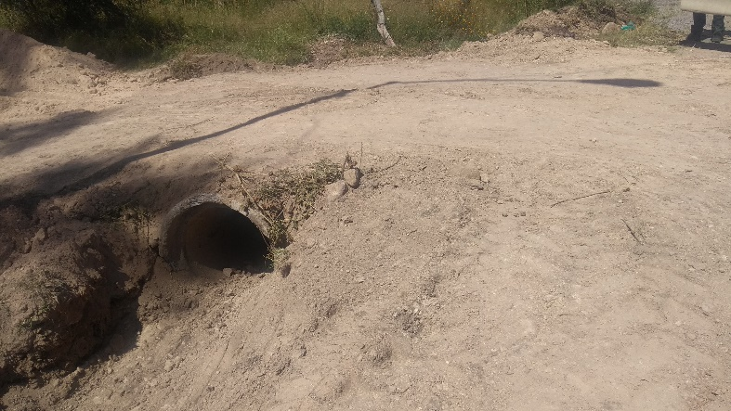
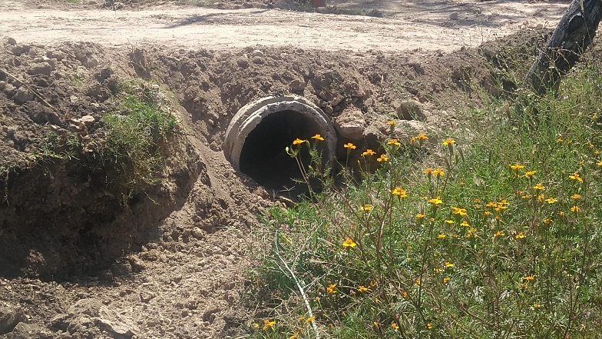
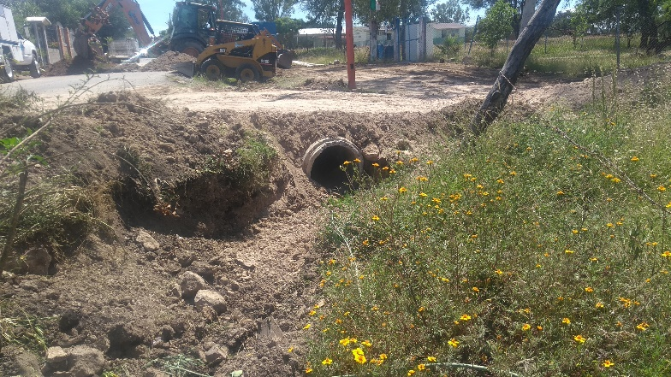
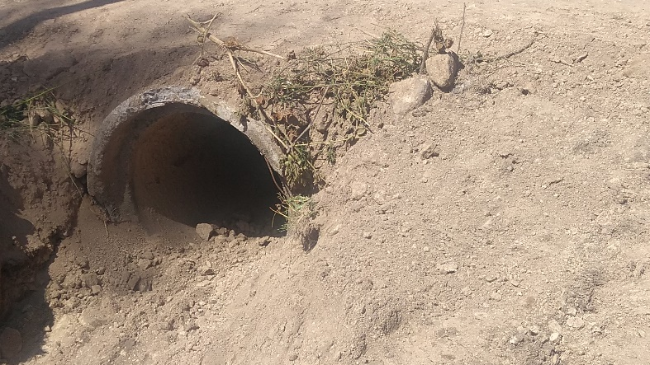
REPORTE MES DE OCTUBRE
MAQUINARIA
TRABAJOS EN LA COMUNIDAD EL JARALILLO
FECHA INICIO
CONCEPTO
FECHA TERMINO
15/10/2019
MANIOBRAS PARA COLOCAR TUBOS
15/09/2019

